Slide 1
กฎกระทรวงกำหนดสาขาวิชาชีพวิศวกรรมและ วิชาชีพวิศวกรรมควบคุม พ.ศ.2565 และข้อบังคับสภาวิศวกรว่าด้วยหลักเกณฑ์ฯ ระดับสาขาวิศวกรรมสิ่งแวดล้อม พ.ศ. 2566
บรรยายโดย… ผู้ช่วยศาสตราจารย์ ยุทธนา มหัจฉริยวงศ์
รองเลขาธิการสภาวิศวกรและ
ประธานอนุกรรมการทดสอบความรู้ความชำนาญการประกอบวิชาชีพ ระดับสามัญวิศวกร ระดับวุฒิวิศวกร และระดับภาคีวิศวกรพิเศษ สาขาวิศวกรรมสิ่งแวดล้อม
1

Slide 2
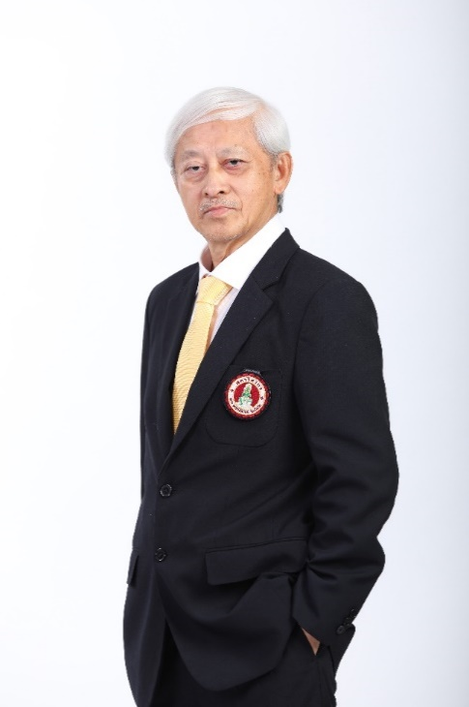
ประวัติวิทยากร
จบการศึกษา
ระดับปริญญาโท วศ.ม. (วิศวกรรมสุขาภิบาล) จุฬาลงกรณ์มหาวิทยาลัย (พ.ศ.2523)
ระดับปริญญาตรี วศ.บ.(วิศวกรรมโยธา) สถาบันเทคโนโลยีพระจอมเกล้าธนบุรี (พ.ศ.2518)
การทำงานปัจจุบัน
รองเลขาธิการสภาวิศวกร สมัย 7
ประธานอนุกรรมการสวัสดิการและสมาชิกสัมพันธ์ สภาวิศวกร
ประธานอนุกรรมการถ่ายโอนเทคโนโลยีและนวัตกรรม สภาวิศวกร
ประธานคณะกรรมการวิชาการสาขาวิศวกรรมสิ่งแวดล้อม ว.ส.ท.
นายกสมาคมที่ปรึกษาสิ่งแวดล้อมไทย (สท.สท.)
เคยเป็นอาจารย์พิเศษมหาวิทยาลัยเทคโนโลยีพระจอมเกล้าธนบุรี สถาบันบัณฑิตพัฒนบริหารศาสตร์ มหาวิทยาลัยรามคำแหง มหาวิทยาลัยมหิดล มหาวิทยาลัยเทคโนโลยีมหานคร มหาวิทยาลัยเกษตรศาสตร์
ผศ.ยุทธนา มหัจฉริยวงศ์

Slide 3
การประกอบวิชาชีพวิศวกรรม
พรบ.วิศวกร พ.ศ. 2542
มีสถานะเป็นนิติบุคคล
ทำหน้าที่ออกใบอนุญาต พักใช้ใบอนุญาต/เพิกถอนใบอนุญาต
การรับรองปริญญา ในการประกอบวิชาชีพวิศวกรรมควบคุมฯ
สภาวิศวกร
งานวิศวกรรม
งานวิศวกรรมควบคุม
ใบประกอบวิชาชีพ
บุคคลธรรมดา/นิติบุคคล
งานวิศวกรรม 7 สาขา
CE, EE, ME, MinE, IE, ENVE, CHE
งานวิศวกรรมไม่ควบคุม
มี 6 ลักษณะงาน
3

Slide 4
ใบอนุญาตประกอบวิชาชีพวิศวกรรมควบคุม บุคคลธรรมดา
มี 4 ระดับ ได้แก่
ภาคีวิศวกร
(Associate Engineer)
ขอบเขตงาน
ทำงานได้ตาม ประเภท
และขนาดที่กำหนดตามข้อบังคับสภาวิศวกร
สามัญวิศวกร
(Professional Engineer)
วุฒิวิศวกร
(Senior Professional Engineer)
ทำได้ทุกงาน ทุกประเภท และทุกขนาด
ภาคีวิศวกรพิเศษ
(Adjunct Engineer)
ทำงานได้เฉพาะตามที่ระบุไว้ ในใบอนุญาตฯ เท่านั้น
4

Slide 5
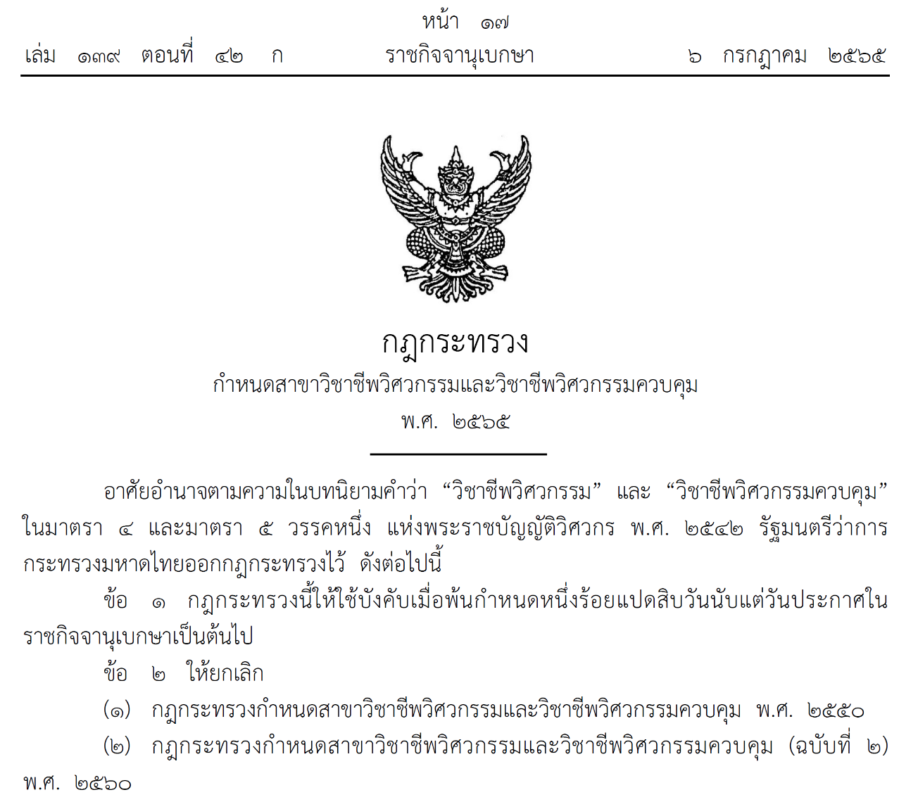
5

Slide 6
กฎกระทรวงกำหนดสาขาวิชาชีพวิศวกรรมและวิชาชีพวิศวกรรมควบคุม พ.ศ. 2565
ข้อ 3 ให้สาขาวิศวกรรมอื่นดังต่อไปนี้เป็นวิชาชีพวิศวกรรม
วิศวกรรมเกษตร
วิศวกรรมคอมพิวเตอร์
วิศวกรรมเคมี
วิศวกรรมชายฝั่ง
วิศวกรรมชีวการแพทย์
วิศวกรรมต่อเรือ
วิศวกรรมบำรุงรักษาอาคาร
วิศวกรรมป้องกันอัคคีภัย
วิศวกรรมปิโตรเลียม
วิศวกรรมพลังงาน
วิศวกรรมเมคคาทรอนิกส์
วิศวกรรมยานยนต์
วิศวกรรมระบบราง
วิศวกรรมสารสนเทศ
วิศวกรรมสำรวจ
วิศวกรรมสิ่งแวดล้อม
วิศวกรรมแหล่งน้ำ
วิศวกรรมอากาศยาน
วิศวกรรมอาหาร
6

Slide 7
วิศวกรรมควบคุม (ข้อ 4)
ให้วิชาชีพวิศวกรรมในสาขาดังต่อไปนี้เป็นวิชาชีพวิศวกรรมควบคุม
วิศวกรรม
โยธา CE
วิศวกรรม
เครื่องกล ME
วิศวกรรม
ไฟฟ้า EE
วิศวกรรม
อุตสาหการ IE
วิศวกรรม
เหมืองแร่ MinE
วิศวกรรมสิ่งแวดล้อม ENV
วิศวกรรม
เคมี CHE
7

Slide 8
“งานวิศวกรรมควบคุม”
งาน
ประเภท
ขนาด
กฎกระทรวงกำหนดสาขาวิชาชีพวิศวกรรม และวิชาชีพวิศวกรรมควบคุม พ.ศ. 2565
8

Slide 9
ลักษณะงานวิศวกรรมควบคุม
การประกอบวิชาชีพวิศวกรรมควบคุมแต่ละสาขามี 6 ลักษณะงาน ดังนี้
ข้อ 5 ของกฎกระทรวงกำหนดสาขาวิชาชีพวิศวกรรมและวิชาชีพวิศวกรรมควบคุม พ.ศ. 2565
9

Slide 10
กฎกระทรวง กำหนดสาขาวิชาชีพวิศวกรรมและวิชาชีพวิศวกรรมควบคุม พ.ศ.2565
10

Slide 11
กฎกระทรวง กำหนดสาขาวิชาชีพวิศวกรรมและวิชาชีพวิศวกรรมควบคุม พ.ศ.2565
ข้อ 4 ให้วิชาชีพวิศวกรรมในสาขาดังต่อไปนี้เป็นวิชาชีพวิศวกรรมควบคุม
(1) วิศวกรรมโยธา
(2) วิศวกรรมเหมืองแร่
(3) วิศวกรรมเครื่องกล
(4) วิศวกรรมไฟฟ้า
(5) วิศวกรรมอุตสาหการ
(6) วิศวกรรมสิ่งแวดล้อม
(7) วิศวกรรมเคมี
11

Slide 12
กฎกระทรวง กำหนดสาขาวิชาชีพวิศวกรรมและวิชาชีพวิศวกรรมควบคุม พ.ศ.2565
ข้อ 5 งานในวิชาชีพวิศวกรรมควบคุมแต่ละสาขามีดังต่อไปนี้
(1) งานให้คำปรึกษา หมายถึง การให้ข้อแนะนำ การตรวจวินิจฉัย หรือการตรวจรับรองงาน
(2) งานวางโครงการ หมายถึง การศึกษา การวิเคราะห์หาทางเลือก ที่เหมาะสม หรือการวางแผนของโครงการ
(3) งานออกแบบและคำนวณ หมายถึง การใช้หลักวิชาและความชำนาญเพื่อให้ได้มาซึ่งรายละเอียดในการก่อสร้าง การสร้าง การผลิต หรือการวางผังโรงงาน และเครื่องจักรโดยมีรายการคำนวณ แสดงเป็นรูปแบบ ข้อกำหนด หรือประมาณการ
12

Slide 13
กฎกระทรวง กำหนดสาขาวิชาชีพวิศวกรรมและวิชาชีพวิศวกรรมควบคุม พ.ศ.2565
(4) งานควบคุมการสร้างหรือการผลิต หมายถึง การอำนวยการควบคุม หรือการควบคุมเกี่ยวกับการก่อสร้าง การสร้าง การผลิต การติดตั้ง การซ่อม การดัดแปลง การรื้อถอนงาน หรือการเคลื่อนย้ายงานให้เป็นไปโดยถูกต้องตามรูป แบบ และข้อกำหนดของหลักวิชาชีพวิศวกรรม
(5) งานพิจารณาตรวจสอบ หมายถึง การค้นคว้า การวิเคราะห์ การทดสอบ การหาข้อมูลและสถิติต่างๆ เพื่อใช้เป็นหลักเกณฑ์ หรือประกอบการตรวจสอบวินิจฉัยงาน หรือในการสอบทาน
(6) งานอำนวยการใช้ หมายถึง การอำนวยการดูแลการใช้ การบำรุงรักษางาน ทั้งที่เป็นชิ้นงานหรือระบบ ให้เป็นไปโดยถูกต้องตามรูปแบบ และข้อกำหนดของหลัก วิชาชีพวิศวกรรม
13

Slide 14
กฎกระทรวง กำหนดสาขาวิชาชีพวิศวกรรมและวิชาชีพวิศวกรรมควบคุม พ.ศ.2565
ข้อ 11 ประเภทและขนาดของงานวิชาชีพวิศวกรรมควบคุมสาขาวิศวกรรมสิ่งแวดล้อม
มีดังต่อไปนี้
(1) ระบบประปาที่มีอัตรากําลังผลิตสูงสุดตั้งแต่ ๕๐๐ ลูกบาศก์เมตรต่อวันขึ้นไป
(2) ระบบน้ำสะอาดสําหรับ
(ก) ชุมชนหรืออาคารที่มีอัตราการผลิตหรืออัตราการจ่ายน้ำสูงสุดตั้งแต่
50 ลูกบาศก์เมตรต่อวันขึ้นไป
(ข) โรงงานตามกฎหมายว่าด้วยโรงงานทุกขนาดของระบบน้ำสะอาด
(ค) นิคมอุตสาหกรรมตามกฎหมายว่าด้วยการนิคมอุตสาหกรรมทุกขนาดของ
ระบบน้ำสะอาด
14

Slide 15
กฎกระทรวง กำหนดสาขาวิชาชีพวิศวกรรมและวิชาชีพวิศวกรรมควบคุม พ.ศ.2565
(3) ระบบน้ำเสียสําหรับ
(ก) ชุมชนหรืออาคารที่สามารถรองรับน้ำาเสียในอัตรากําลังสูงสุดตั้งแต่ 30 ลูกบาศก์เมตรต่อวันขึ้นไป
(ข) โรงงานตามกฎหมายว่าด้วยโรงงานทุกขนาดของระบบน้ำเสีย
(ค) นิคมอุตสาหกรรมตามกฎหมายว่าด้วยการนิคมอุตสาหกรรมทุกขนาดของระบบน้ำเสีย
(4) ระบบการนําน้ำทิ้งกลับมาใช้ใหม่สําหรับ
(ก) ชุมชนหรืออาคารที่สามารถรองรับน้ำทิ้งในอัตรากําลังสูงสุดตั้งแต่ 30 ลูกบาศก์เมตร
ต่อวันขึ้นไป
(ข) โรงงานตามกฎหมายว่าด้วยโรงงานทุกขนาดของระบบการนําน้ำาทิ้งกลับมาใช้ใหม่
(ค) นิคมอุตสาหกรรมตามกฎหมายว่าด้วยการนิคมอุตสาหกรรมทุกขนาดของระบบ
การนําน้ำทิ้งกลับมาใช้ใหม่
15

Slide 16
กฎกระทรวง กำหนดสาขาวิชาชีพวิศวกรรมและวิชาชีพวิศวกรรมควบคุม พ.ศ.2565
(5) ระบบระบายน้ำสําหรับ
(ก) พื้นที่ที่มีปริมาณน้ำรวมกันตั้งแต่ 10,000 ลูกบาศก์เมตรต่อวันขึ้นไป
(ข) พื้นที่จัดสรรที่ดินตามกฎหมายว่าด้วยการจัดสรรที่ดินทุกขนาดของ
พื้นที่จัดสรรที่ดิน
(6) ระบบควบคุมมลพิษทางอากาศของสถานที่ที่มีแหล่งกําเนิดมลพิษตามกฎหมายว่าด้วย
การส่งเสริมและรักษาคุณภาพสิ่งแวดล้อมแห่งชาติที่มีปริมาตรการระบายอากาศตั้งแต่ 300 ลูกบาศก์เมตรต่อชั่วโมงขึ้นไป
16

Slide 17
กฎกระทรวง กำหนดสาขาวิชาชีพวิศวกรรมและวิชาชีพวิศวกรรมควบคุม พ.ศ.2565
(7) ระบบการจัดการมลภาวะทางเสียงหรือความสั่นสะเทือนสําหรับโรงงานตามกฎหมาย
ว่าด้วยโรงงาน อาคารหรืออาคารสาธารณะตามกฎหมายว่าด้วยการควบคุมอาคาร
ที่มีค่าเกินมาตรฐานที่กฎหมายกําหนด
(8) ระบบการฟื้นฟูสภาพดินหรือระบบการฟื้นฟูสภาพน้ำที่มีการปนเปื้อน ที่มีพื้นที่ตั้งแต่
3,000 ตารางเมตรขึ้นไป
17

Slide 18
กฎกระทรวง กำหนดสาขาวิชาชีพวิศวกรรมและวิชาชีพวิศวกรรมควบคุม พ.ศ.2565
(9) ระบบการจัดการขยะมูลฝอยในสถานที่ ดังต่อไปนี้
(ก) ชุมชนที่มีปริมาณขยะมูลฝอยตั้งแต่ 5,000 กิโลกรัมต่อวันขึ้นไป
(ข) โรงงานตามกฎหมายว่าด้วยโรงงาน หรืออาคารสาธารณะหรืออาคารขนาดใหญ่ตามกฎหมายว่าด้วยการควบคุมอาคาร ที่มีปริมาณขยะมูลฝอยตั้งแต่ 5,000 กิโลกรัมต่อวันขึ้นไป
(ค) แหล่งที่ทําให้มีมูลฝอยติดเชื้อตามกฎหมายว่าด้วยการสาธารณสุขทุกขนาด
(ง) แหล่งที่ก่อให้เกิดการปนเปื้อนของวัสดุกัมมันตรังสีตามกฎหมายว่าด้วยพลังงานนิวเคลียร์เพื่อสันติทุกขนาด
18

Slide 19
กฎกระทรวง กำหนดสาขาวิชาชีพวิศวกรรมและวิชาชีพวิศวกรรมควบคุม พ.ศ.2565
(10) ระบบการจัดการกากอุตสาหกรรมทุกขนาด
(11) ระบบดับเพลิงหรือระบบป้องกันอัคคีภัยที่มีมูลค่ารวมตั้งแต่สามล้านบาทต่อระบบขึ้นไปหรือที่มีพื้นที่ป้องกันอัคคีภัยตั้งแต่ 2,000 ตารางเมตรขึ้นไป
(12) ระบบน้ำบาดาลหรือระบบเติมน้ำลงในชั้นน้ำบาดาล ที่มีปริมาณตั้งแต่ 1,000 ลูกบาศก์เมตรต่อวันขึ้นไป
(13) การประเมินผลกระทบสิ่งแวดล้อมตามกฎหมายว่าด้วยการส่งเสริมและรักษาคุณภาพสิ่งแวดล้อมแห่งชาติที่เกี่ยวข้องกับงานวิศวกรรมสาขาวิศวกรรมสิ่งแวดล้อม
19

Slide 20
ข้อบังคับสภาวิศวกร
ว่าด้วยหลักเกณฑ์และคุณสมบัติของผู้ประกอบวิชาชีพวิศวกรรมควบคุมแต่ละระดับ
สาขาวิศวกรรมสิ่งแวดล้อม พ.ศ. 2566

Slide 21
ข้อบังคับสภาวิศวกร
ว่าด้วยหลักเกณฑ์และคุณสมบัติของผู้ประกอบวิชาชีพวิศวกรรมควบคุมแต่ละระดับ
สาขาวิศวกรรมสิ่งแวดล้อม พ.ศ. 2566
ข้อ 4 ให้งาน ประเภทและขนาด ของงานวิชาชีพวิศวกรรมควบคุม สาขาวิศวกรรมสิ่งแวดล้อม เป็นไปตามที่กำหนดไว้ในกฎกระทรวงกำหนดสาขาวิชาชีพวิศวกรรมและวิชาชีพวิศวกรรมควบคุม พ.ศ. 2565
ข้อ 5 ให้ผู้ได้รับใบอนุญาตเป็นผู้ประกอบวิชาชีพวิศวกรรมควบคุม สาขาวิศวกรรมสิ่งแวดล้อม ระดับวุฒิวิศวกร ประกอบวิชาชีพวิศวกรรมควบคุม สาขาวิศวกรรมสิ่งแวดล้อมได้ทุกงานทุกประเภทและทุกขนาด ข้อ 6 ให้ผู้ได้รับใบอนุญาตเป็นผู้ประกอบวิชาชีพวิศวกรรมควบคุม สาขาวิศวกรรมสิ่งแวดล้อม ระดับสามัญวิศวกร ประกอบวิชาชีพวิศวกรรมควบคุมสาขาวิศวกรรมสิ่งแวดล้อม ได้เฉพาะงานวางโครงการ งานออกแบบและคำนวณ งานควบคุมการสร้างหรือการผลิต งานพิจารณาตรวจสอบ หรืองานอำนวยการใช้ ได้ทุกประเภทและทุกขนาด
21

Slide 22
ข้อบังคับสภาวิศวกร
ว่าด้วยหลักเกณฑ์และคุณสมบัติของผู้ประกอบวิชาชีพวิศวกรรมควบคุมแต่ละระดับ
สาขาวิศวกรรมสิ่งแวดล้อม พ.ศ. 2566
ข้อ 7 ให้ผู้ได้รับใบอนุญาตเป็นผู้ประกอบวิชาชีพวิศวกรรมควบคุม สาขาวิศวกรรมสิ่งแวดล้อม ระดับภาคีวิศวกร ประกอบวิชาชีพวิศวกรรมควบคุม สาขาวิศวกรรมสิ่งแวดล้อม
ได้เฉพาะงาน ประเภทและขนาด ดังนี้
(1) งานออกแบบและคำนวณ
(ก) ระบบประปาที่มีอัตรากำลังผลิตสูงสุดไม่เกิน 1,000 ลูกบาศก์เมตรต่อวัน
(ข) ระบบน้ำสะอาดสำหรับ
1) ชุมชน หรืออาคารที่มีอัตราการผลิต หรืออัตราการจ่ายน้ำไม่เกิน 100 ลูกบาศก์เมตรต่อวัน
2) โรงงานตามกฎหมายว่าด้วยโรงงานที่มีอัตราจ่ายน้ำสูงสุดไม่เกิน
100 ลูกบาศก์เมตรต่อวัน
22

Slide 23
ข้อบังคับสภาวิศวกร
ว่าด้วยหลักเกณฑ์และคุณสมบัติของผู้ประกอบวิชาชีพวิศวกรรมควบคุมแต่ละระดับ
สาขาวิศวกรรมสิ่งแวดล้อม พ.ศ. 2566
(ค) ระบบน้ำเสียสำหรับ
1) ชุมชนหรืออาคารที่สามารถรองรับน้ำเสียในอัตรากำลังสูงสุดไม่เกิน
100 ลูกบาศก์เมตรต่อวัน
2) โรงงานตามกฎหมายว่าด้วยโรงงานที่มีระบบน้ำเสียสูงสุดไม่เกิน
100 ลูกบาศก์เมตรต่อวัน
(ง) ระบบการนำน้ำทิ้งกลับมาใช้ใหม่สำหรับ
1) ชุมชนหรืออาคารที่สามารถรองรับน้ำทิ้งในอัตรากำลังสูงสุดไม่เกิน
100 ลูกบาศก์เมตรต่อวัน
2) โรงงานตามกฎหมายว่าด้วยโรงงานที่มีระบบการนำน้ำทิ้งกลับมาใช้ใหม่
สูงสุดไม่เกิน 100 ลูกบาศก์เมตรต่อวัน
23

Slide 24
ข้อบังคับสภาวิศวกร
ว่าด้วยหลักเกณฑ์และคุณสมบัติของผู้ประกอบวิชาชีพวิศวกรรมควบคุมแต่ละระดับ
สาขาวิศวกรรมสิ่งแวดล้อม พ.ศ. 2566
(ฉ) ระบบควบคุมมลพิษทางอากาศของสถานที่ที่มีแหล่งกำเนิดมลพิษตามกฎหมาย
ว่าด้วยการส่งเสริมและรักษาคุณภาพสิ่งแวดล้อมแห่งชาติที่มีปริมาตรการระบายอากาศ
ไม่เกิน 900 ลูกบาศก์เมตรต่อชั่วโมง
(ช) ระบบการจัดการขยะมูลฝอยในสถานที่ ดังนี้
1) ชุมชนที่มีปริมาณขยะมูลฝอยไม่เกิน 10,000 กิโลกรัมต่อวัน
2) โรงงาน อาคารสาธารณะ หรืออาคารขนาดใหญ่ที่มีปริมาณขยะมูลฝอย
ไม่เกิน 4,000 กิโลกรัมต่อวัน
24

Slide 25
ข้อบังคับสภาวิศวกร
ว่าด้วยหลักเกณฑ์และคุณสมบัติของผู้ประกอบวิชาชีพวิศวกรรมควบคุมแต่ละระดับ
สาขาวิศวกรรมสิ่งแวดล้อม พ.ศ. 2566
(ซ) ระบบดับเพลิงหรือป้องกันอัคคีภัยที่มีมูลค่ารวมตั้งแต่สามล้านบาทต่อระบบขึ้นไปหรือที่มีพื้นที่ป้องกันอัคคีภัยไม่เกิน 4,000 ตารางเมตร
(ฌ) ระบบน้ำบาดาลหรือระบบเติมน้ำลงในชั้นน้ำบาดาล ที่มีปริมาณไม่เกิน 2,000 ลูกบาศก์เมตรต่อวัน
(ฏ) การประเมินผลกระทบสิ่งแวดล้อมตามกฎหมายว่าด้วยการส่งเสริมและรักษาคุณภาพสิ่งแวดล้อมแห่งชาติที่เกี่ยวข้องกับงานวิศวกรรรมสาขาวิศวกรรมสิ่งแวดล้อมทุกขนาด
25

Slide 26
ข้อบังคับสภาวิศวกร
ว่าด้วยหลักเกณฑ์และคุณสมบัติของผู้ประกอบวิชาชีพวิศวกรรมควบคุมแต่ละระดับ
สาขาวิศวกรรมสิ่งแวดล้อม พ.ศ. 2566
(2) งานควบคุมการสร้างหรือการผลิต งานพิจารณาตรวจสอบ หรืองานอำนวยการใช้ ทุกประเภทและทุกขนาด
ข้อ 8 ให้ผู้ได้รับใบอนุญาตเป็นผู้ประกอบวิชาชีพวิศวกรรมควบคุม สาขาวิศวกรรม
สิ่งแวดล้อม ระดับภาคีวิศวกรพิเศษ ประกอบวิชาชีพวิศวกรรมควบคุม สาขาวิศวกรรมสิ่งแวดล้อมได้ ตามงาน ประเภท และขนาดที่ระบุไว้ในใบอนุญาต
ข้อ 9 ในกรณีที่ต้องมีการวินิจฉัยชี้ขาดหลักเกณฑ์และคุณสมบัติของผู้ประกอบวิชาชีพวิศวกรรมควบคุมแต่ละระดับ สาขาวิศวกรรมสิ่งแวดล้อม ตามข้อบังคับนี้ ให้คณะกรรมการสภาวิศวกรเป็นผู้วินิจฉัยชี้ขาด คำวินิจฉัยชี้ขาดของคณะกรรมการสภาวิศวกรให้เป็นที่สุด
26

Slide 27
ข้อบังคับสภาวิศวกร
ว่าด้วยหลักเกณฑ์และคุณสมบัติของผู้ประกอบวิชาชีพวิศวกรรมควบคุมแต่ละระดับ
สาขาวิศวกรรมสิ่งแวดล้อม พ.ศ. 2566
ข้อ 10 ผู้ได้รับใบอนุญาตประกอบวิชาชีพวิศวกรรมควบคุม ซึ่งประกอบวิชาชีพวิศวกรรมควบคุมตามระดับ และสาขาที่ระบุไว้ในใบอนุญาต ภายในข้อกำหนดและเงื่อนไขตามกฎกระทรวงกำหนดสาขาวิชาชีพวิศวกรรมและวิชาชีพวิศวกรรมควบคุม พ.ศ. 2550 อยู่ก่อนวันที่ข้อบังคับนี้ มีผลใช้บังคับให้ผู้นั้นประกอบการงานนั้นต่อไปได้จนกว่างานจะแล้วเสร็จ ทั้งนี้ ไม่เกินสามปีนับแต่วันที่ข้อบังคับนี้ใช้บังคับ
27

Slide 28
สรุปความสามารถในการประกอบวิชาชีพวิศวกรรมควบคุม สาขาวิศวกรรมสิ่งแวดล้อม ตามระดับใบอนุญาต
ลักษณะงานของวิชาชีพ | แยกตามระดับใบอนุญาต
วิศวกรรมควบคุม | วุฒิวิศวกร | สามัญวิศวกร | ภาคีวิศวกร
งานให้คำปรึกษา งานวางโครงการ งานออกแบบและคำนวณ 4. งานควบคุมการสร้าง หรือการผลิต งานพิจารณาตรวจสอบ งานอำนวยการใช้ | √ √ √ √ √ √ | √ √ √ √ √ | (ทำได้ 4 ประเภทและขนาดตามกำหนด) √ √ √ √
หมายเหตุ : ระดับภาคีวิศวกรพิเศษ ทำได้ตามงาน ประเภทและขนาดที่ระบุไว้ในใบอนุญาต
28

Slide 29
THANK YOU

